Slide 1
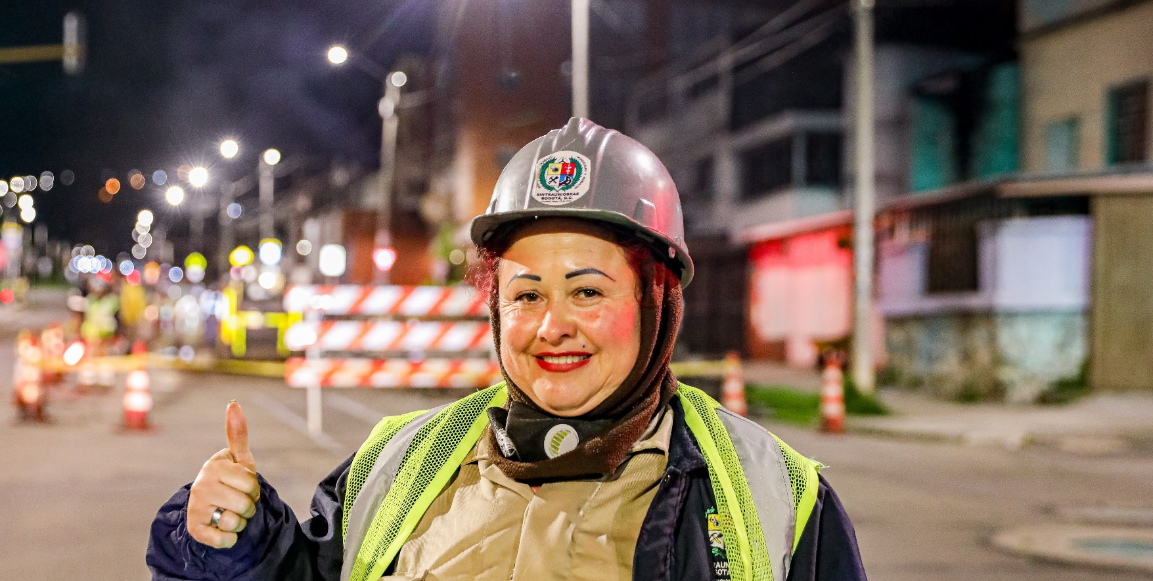
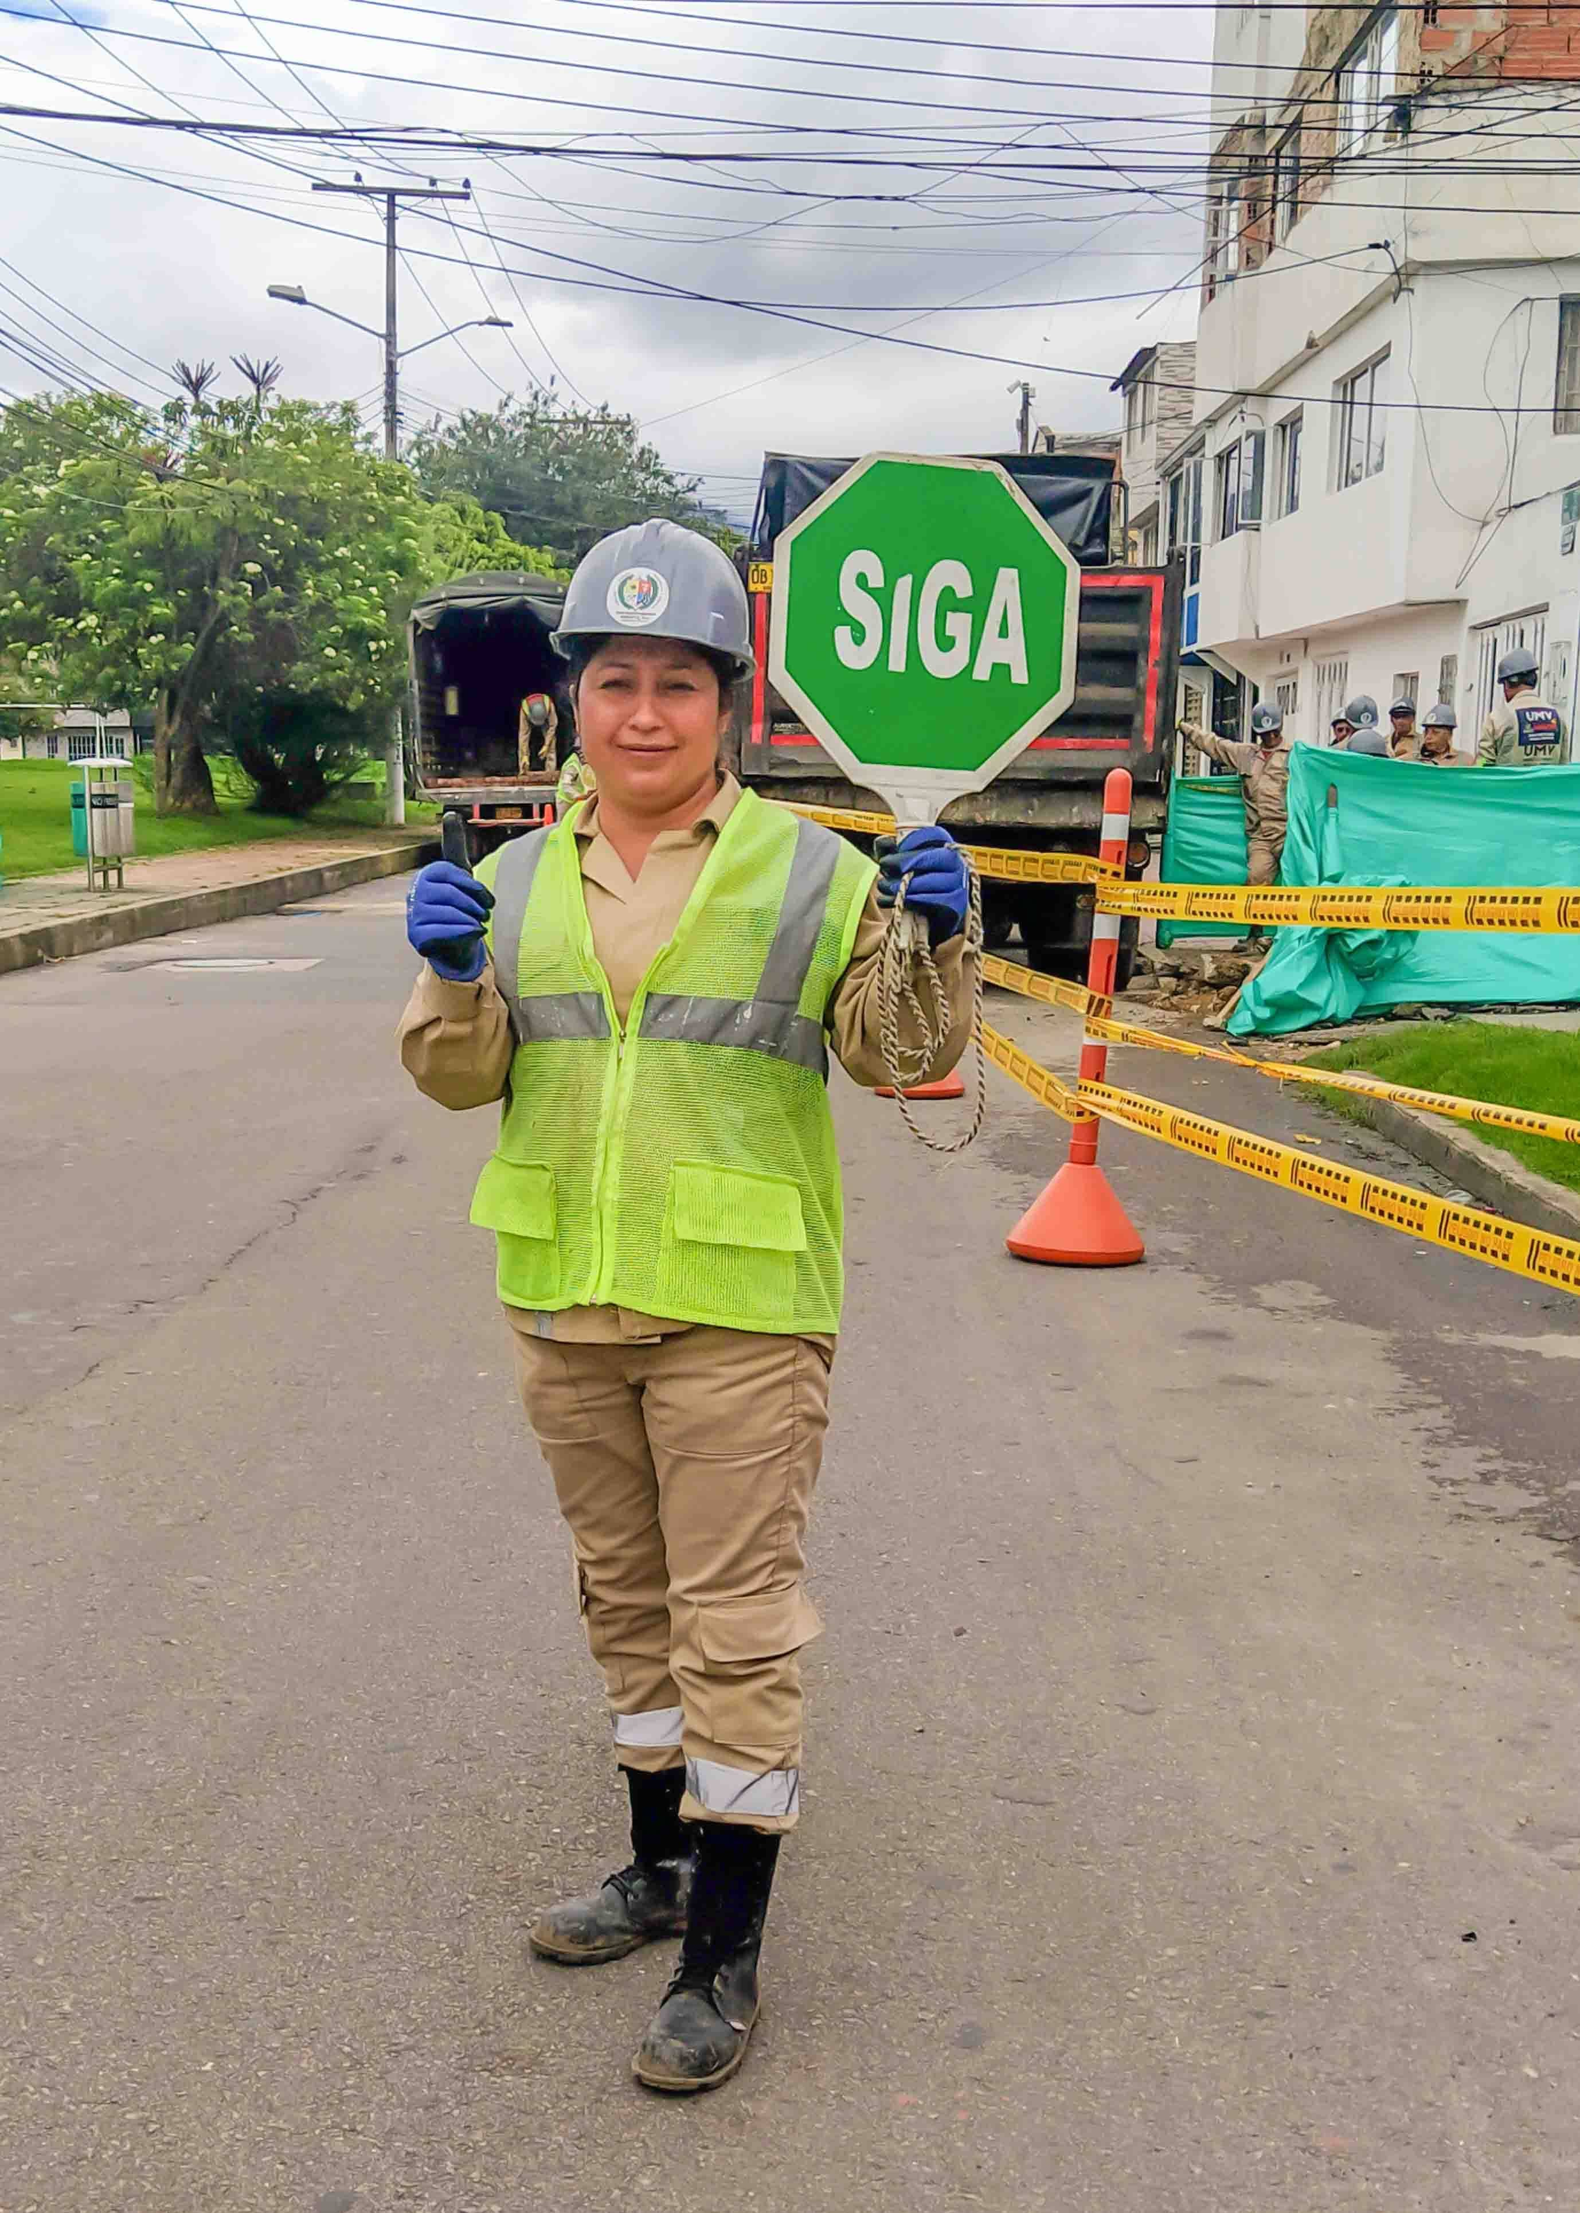
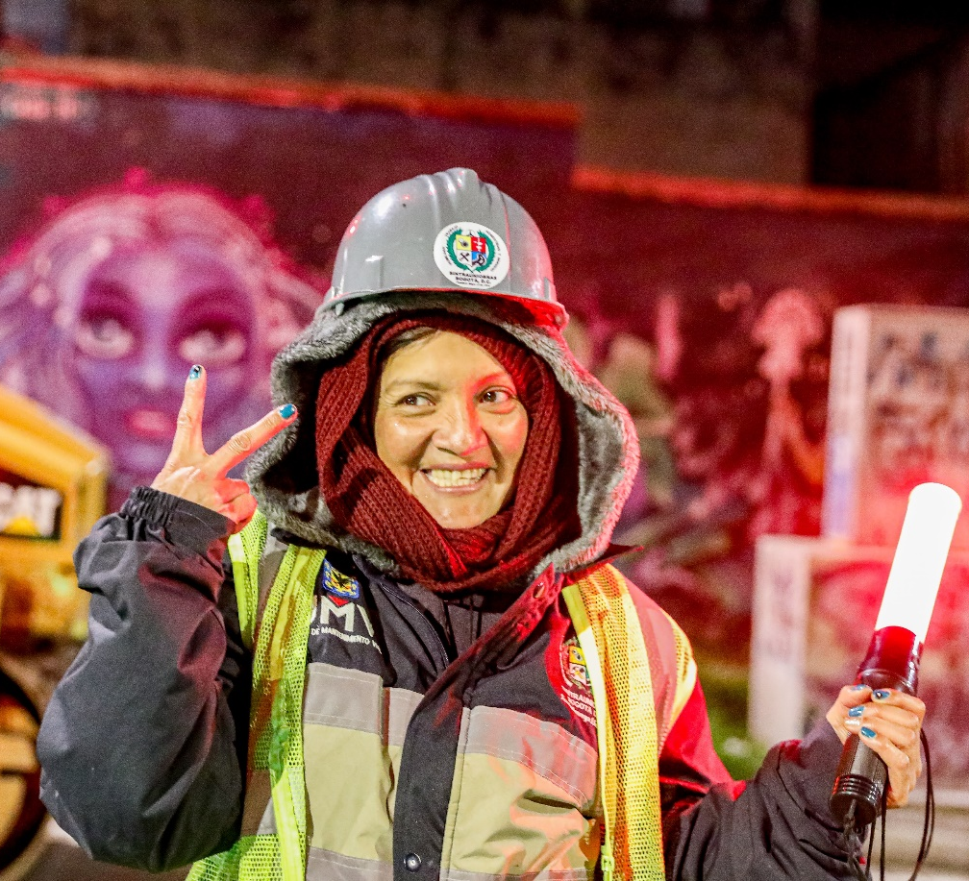
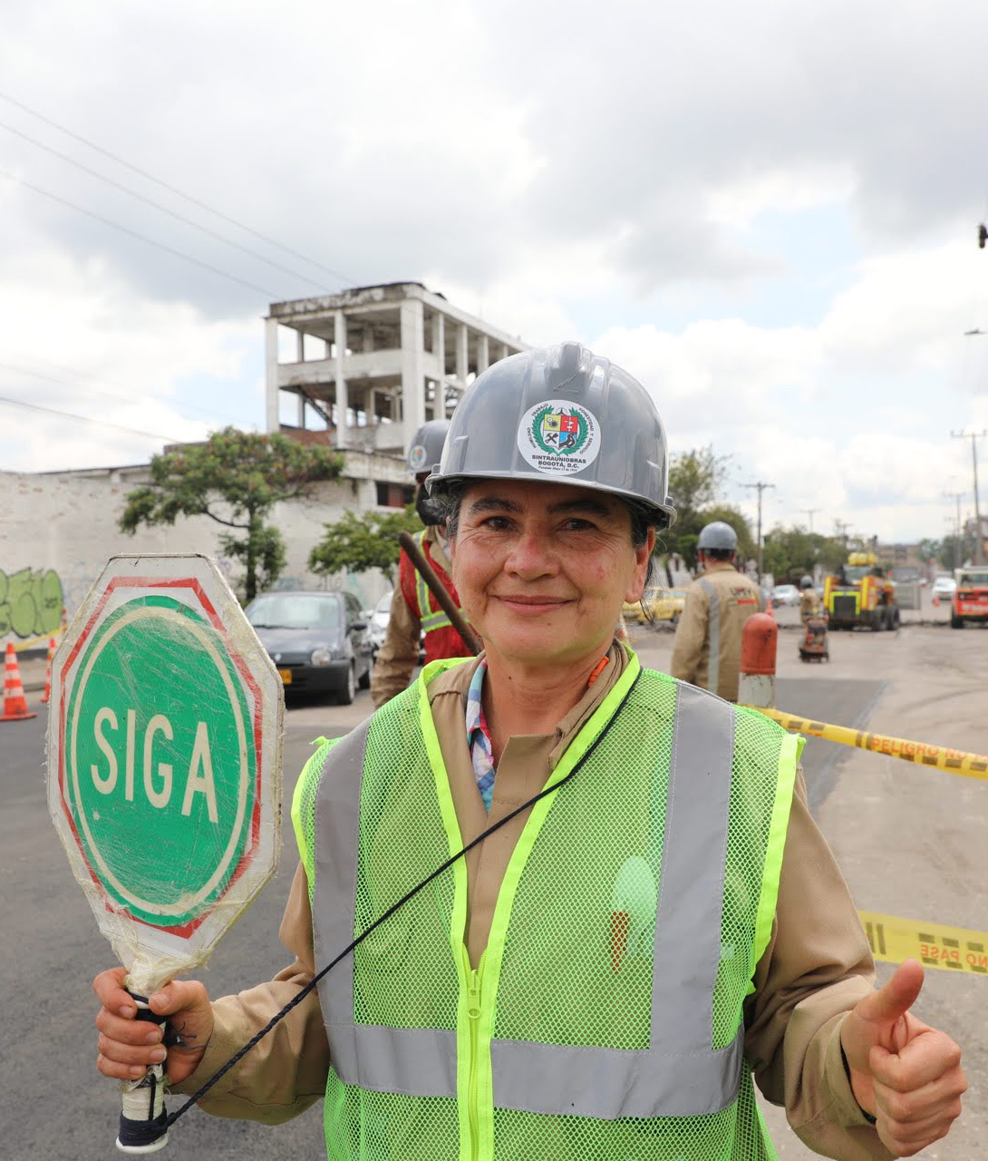
Conversatorio mujer y movilidad
UAERMV – Septiembre 2023

Slide 2
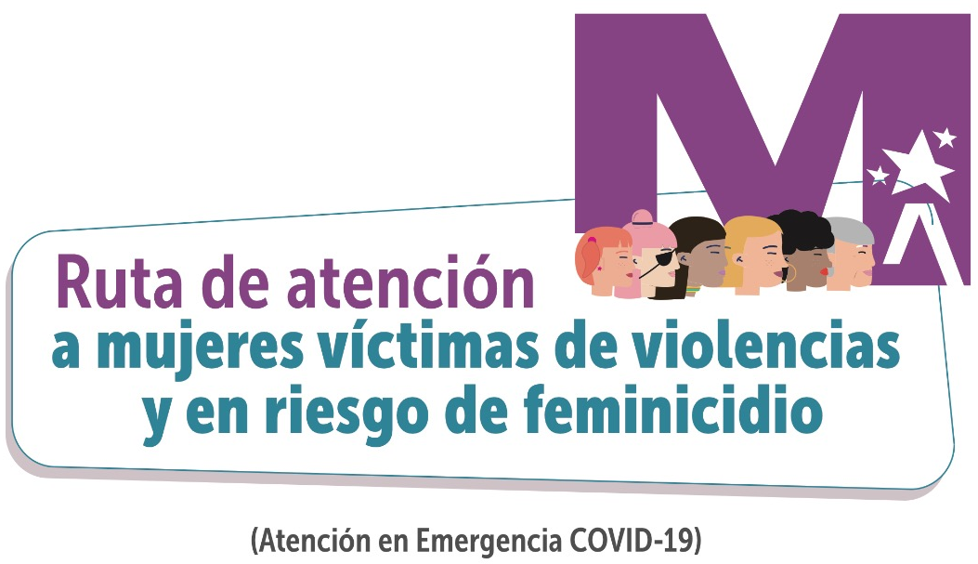
Estrategia de cultura ciudadana
Reconociendo la vulnerabilidad y las violencias ejercidas sobre las mujeres en el transporte y el espacio público de la ciudad, la Entidad en el marco de su proyecto de inversión 7858 – Conservación de la Malla Vial Distrital y Cicloinfraestructura de Bogotá incluyó la meta de Definir e implementar una estrategia de cultura ciudadana para el sistema de movilidad con enfoque diferencial, de género y territorial.
El componente de género de la estrategia se ha centrado en la divulgación de la ruta de atención a mujeres víctimas de violencias y el derecho de las mujeres a una vida libre de violencias en los frentes de obra de la Entidad

Slide 3
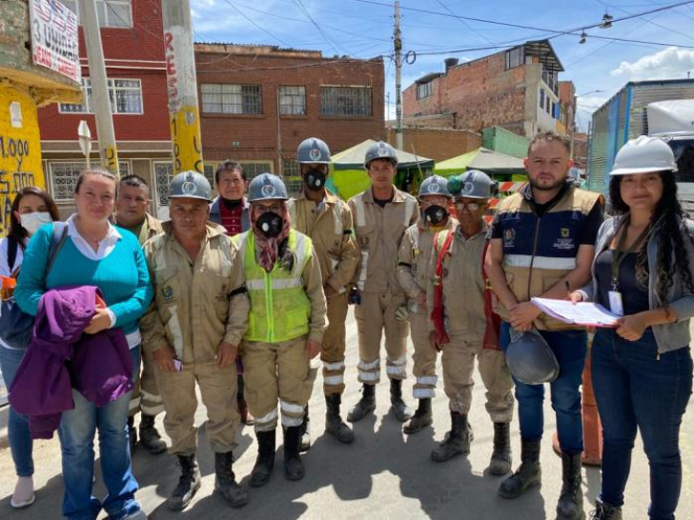
Estrategia de cultura ciudadana
En el 2022 se realizaron 5 socializaciones de la ruta de atención y del derecho a una vida libre de violencias con el apoyo y la dirección de las personas del sistema SOFIA (Sistema Orgánico, Funcional, Integral y Articulador) de la Secretaría Distrital de la Mujer
Socialización 1 realizada el 19 de julio de 2022
Socialización 2 realizada el 27 de julio de 2022
Socialización 3 realizada el 19 de agosto de 2022
Socialización 4 realizada el 15 de septiembre de 2022
Socialización 5 realizada el 15 de noviembre de 2022

Slide 4
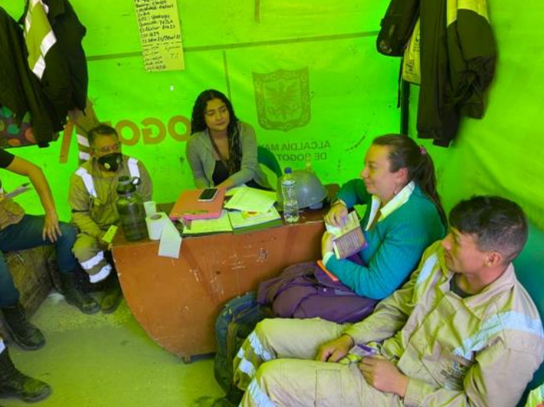
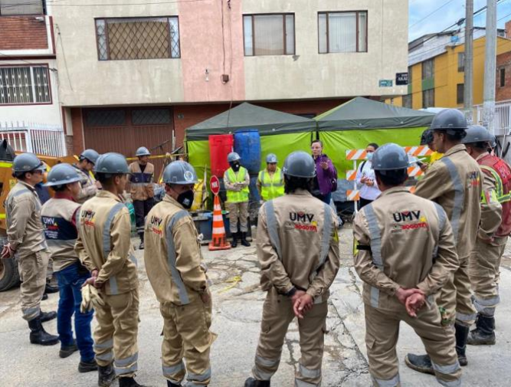
Estrategia de cultura ciudadana
Algunos de los barrios impactados
Barrio Inglés – Rafael Uribe Uribe
Prado Veraniego - Suba

Slide 5
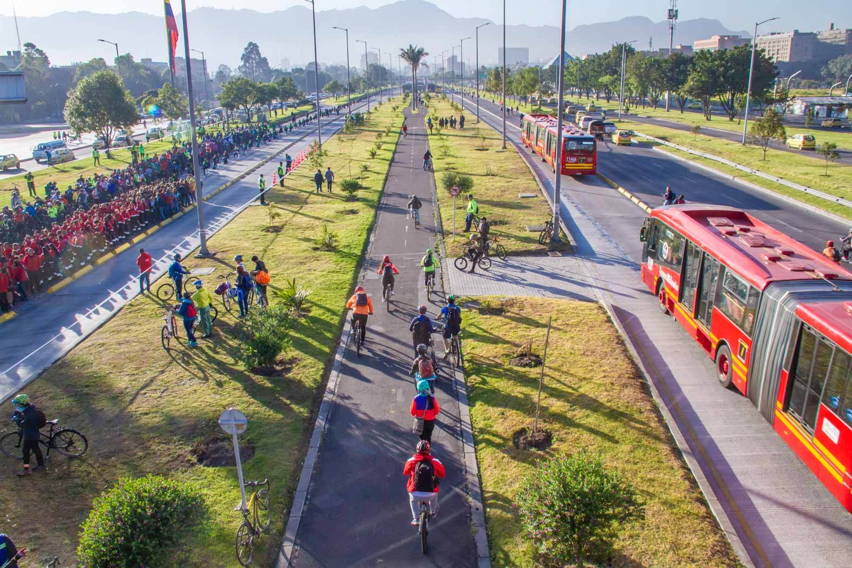
GRACIAS

